Slide 1

Notes:
Tác giả kho ppt KNTT: Phan Linh
Zalo: 0916.604.268
Liên hệ chính chủ đề được hỗ trợ trọn bộ và cập nhật kho ppt mới có lồng ghé AI nhé thầy cô!

Slide 2

Notes:
Tác giả kho ppt KNTT: Phan Linh
Zalo: 0916.604.268
Liên hệ chính chủ đề được hỗ trợ trọn bộ và cập nhật kho ppt mới có lồng ghé AI nhé thầy cô!

Slide 3
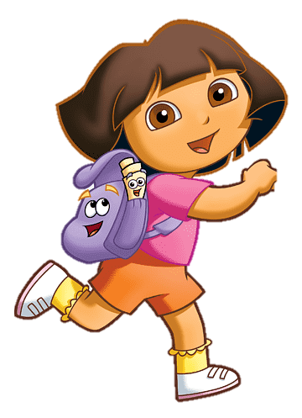
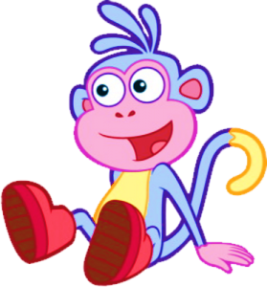
DORA VÀ
CÁC CON VẬT

Slide 4
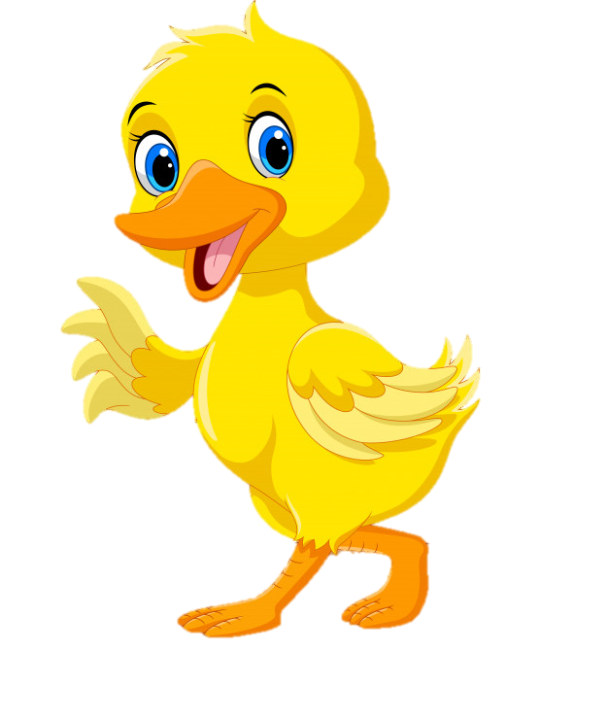
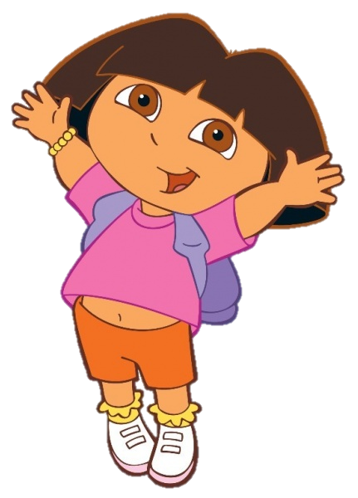
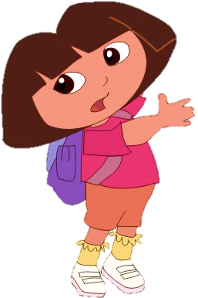
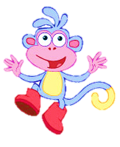
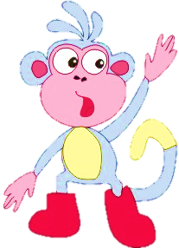



Trong hang động có con gì?
Tiếp
Chính xác!
Đó là con…
Gà trống
Gà mái
Con vịt

Slide 5
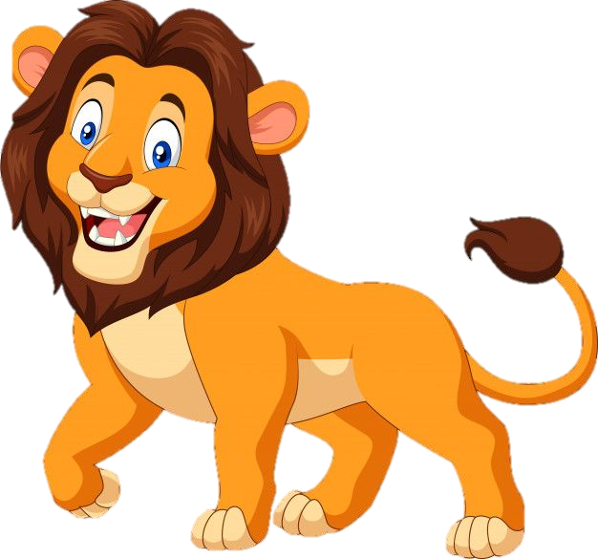
Trong hang động có con gì?
Tiếp
Đúng rồi!
Đó là con…
Sư tử
Con khỉ
Con voi

Slide 6
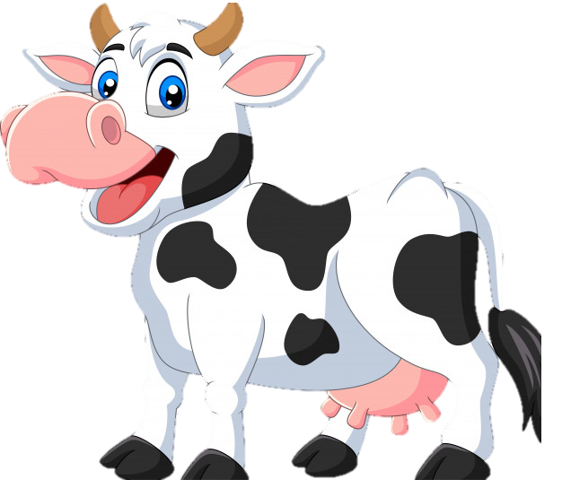
Trong hang động có con gì?
Tiếp
Xuất sắc!
Đó là con…
Con khỉ
Con bò
Con cừu

Slide 7
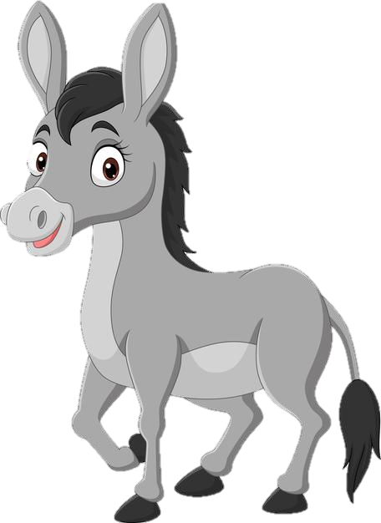
Trong hang động có con gì?
Tiếp
Giỏi quá!
Đó là con…
Con ngựa
Con lừa
Con khỉ

Slide 8
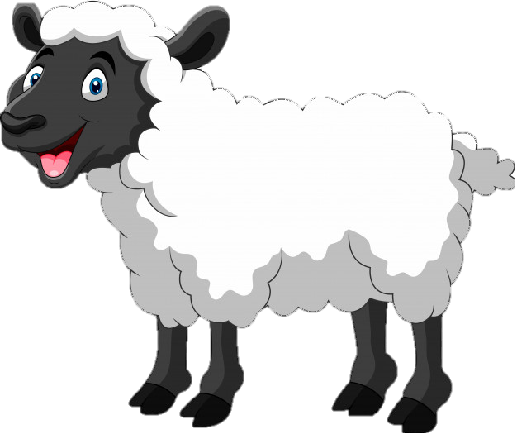
Trong hang động có con gì?
Tiếp
Tuyệt vời!
Đó là con…
Con cừu
Con bò
Con gà

Slide 9

Trong hang động có con gì?
Tiếp
Đúng rồi!
Đó là con…
Con rắn
Con giun
Con lươn

Slide 10
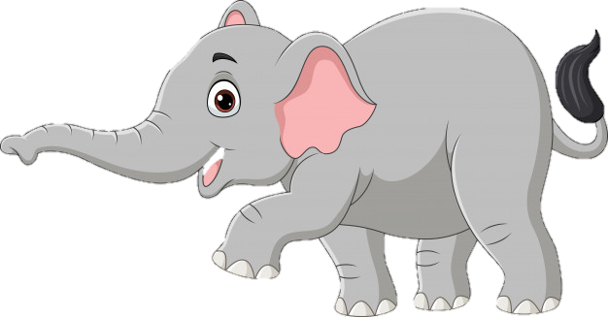
Trong hang động có con gì?
Tiếp
Tuyệt vời!
Đó là con…
Con voi
Con hổ
Con gấu

Slide 11

BÀI 4:
GIẢI THƯỞNG TÌNH BẠN

Slide 12
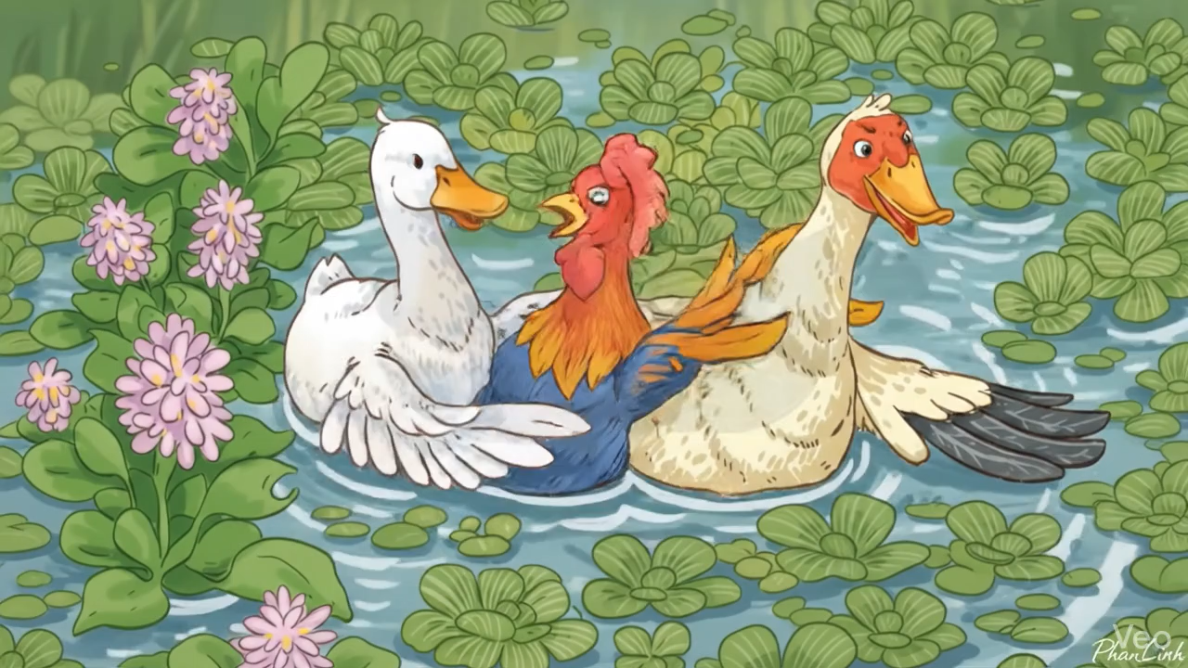
1
Quan sát và nói về những gì em thấy ở trong tranh
Notes:
Từ tình huống này, GV dẫn dắt vào bài học hôm nay

Slide 13


Slide 14
Giải thưởng tình bạn
Nai và hoẵng tham dự một cuộc chạy đua. Trước vạch xuất phát, nai và hoẵng xoạc chân lấy đà. Sau khi trọng tài ra hiệu, hai bạn lao như tên bắn. Cả hai luôn ở vị trí dẫn đầu. Bỗng nhiên, hoẵng vấp phải một hòn đá rồi ngã oạch. Nai vội dừng lại, đỡ hoẵng đứng dậy.
Nai và hoẵng về đích cuối cùng. Nhưng cả hai đều được tặng giải thưởng tình bạn.
(Lâm Anh)

Slide 15
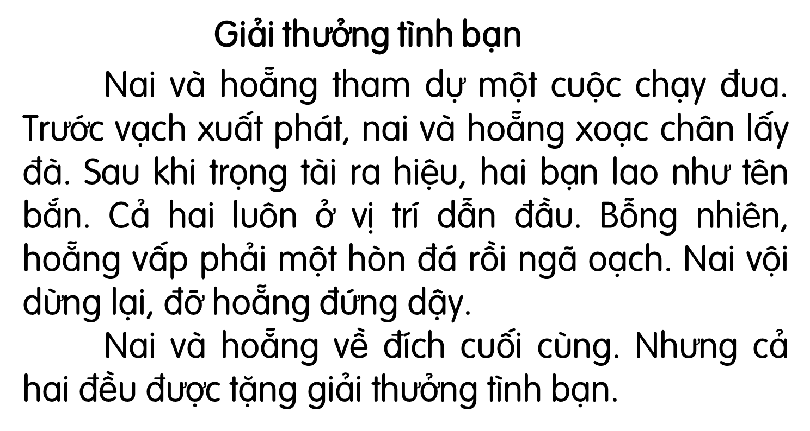


Đoạn 1
1
2
3
4
5
6
Đoạn 2
8
7
Bài tập đọc có mấy đoạn?
Bài tập đọc có mấy câu?

Slide 16
Em hãy tìm từ khó đọc, khó hiểu trong bài.
Notes:
Từ khó có thể likhác nhau theo vùng miền, GV linh động HD học sinh tìm thêm.

Slide 17
oăng -
oac -
oach -
hoẵng
xoạc chân
ngã oạch
Notes:
GV cho hs luyện đọc

Slide 18
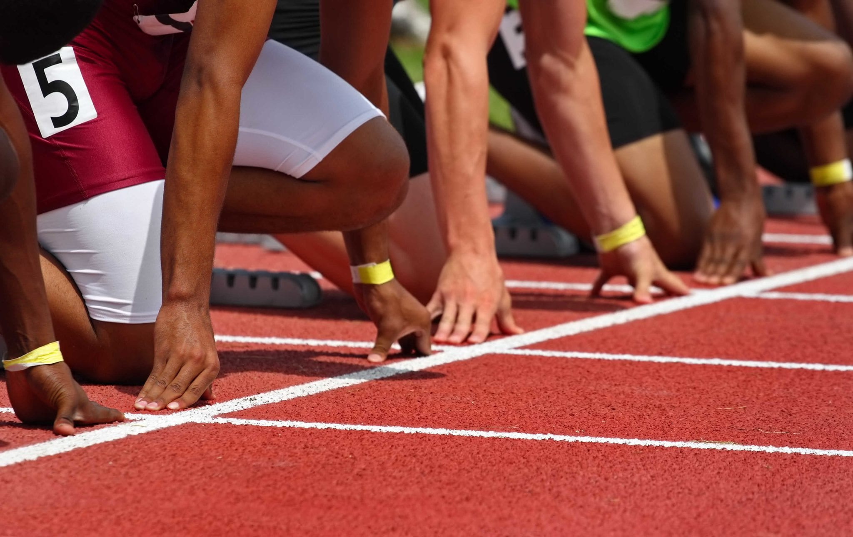
Vạch xuất phát: đường thẳng được kẻ trên mặt đất để đánh dấu chỗ đứng của các vận động viên trước khi bắt đầu thi chạy.

Slide 19
Lấy đà: tạo ra cho mình một thế đứng phù hợp để có thể bắt đầu chạy.
Trọng tài: người điều khiển và xác định thành tích trong cuộc thi.

Slide 20
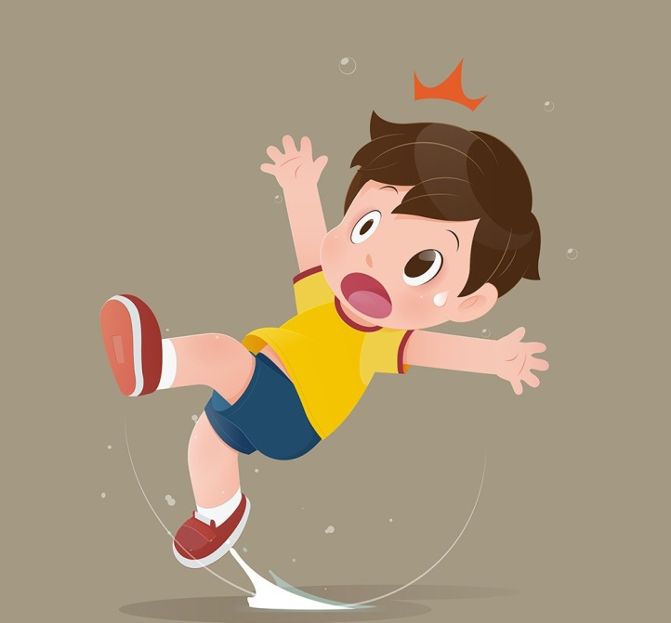
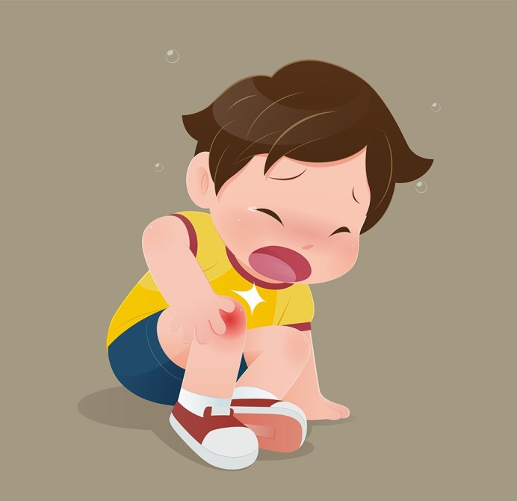
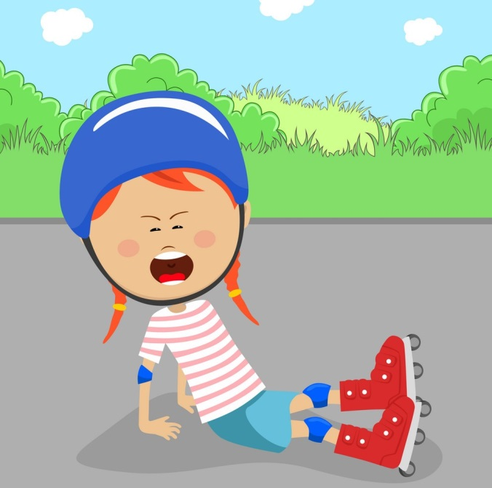
Ngã oạch: ý nói ngã mạnh.

Slide 21
Đọc nối tiếp câu
Notes:
GV nên cho HS cầm sách đọc chứ đừng nhìn trên màn hình nhé! Sau này nó khai thác SGK thường bị động.

Slide 22
Luyện đọc câu dài:
Trước vạch xuất phát, nai và hoẵng xoạc chân lấy đà.
Sau khi trọng tài ra hiệu, hai bạn lao như tên bắn.
Nhưng cả hai đều được tặng giải thưởng tình bạn.

Slide 23
Đọc nối tiếp đoạn
Đọc toàn bài
Đọc theo nhóm

Slide 24

Thi đua
Notes:
GV cho HS nhìn sách đọc nhé.

Slide 25


Slide 26


Slide 27
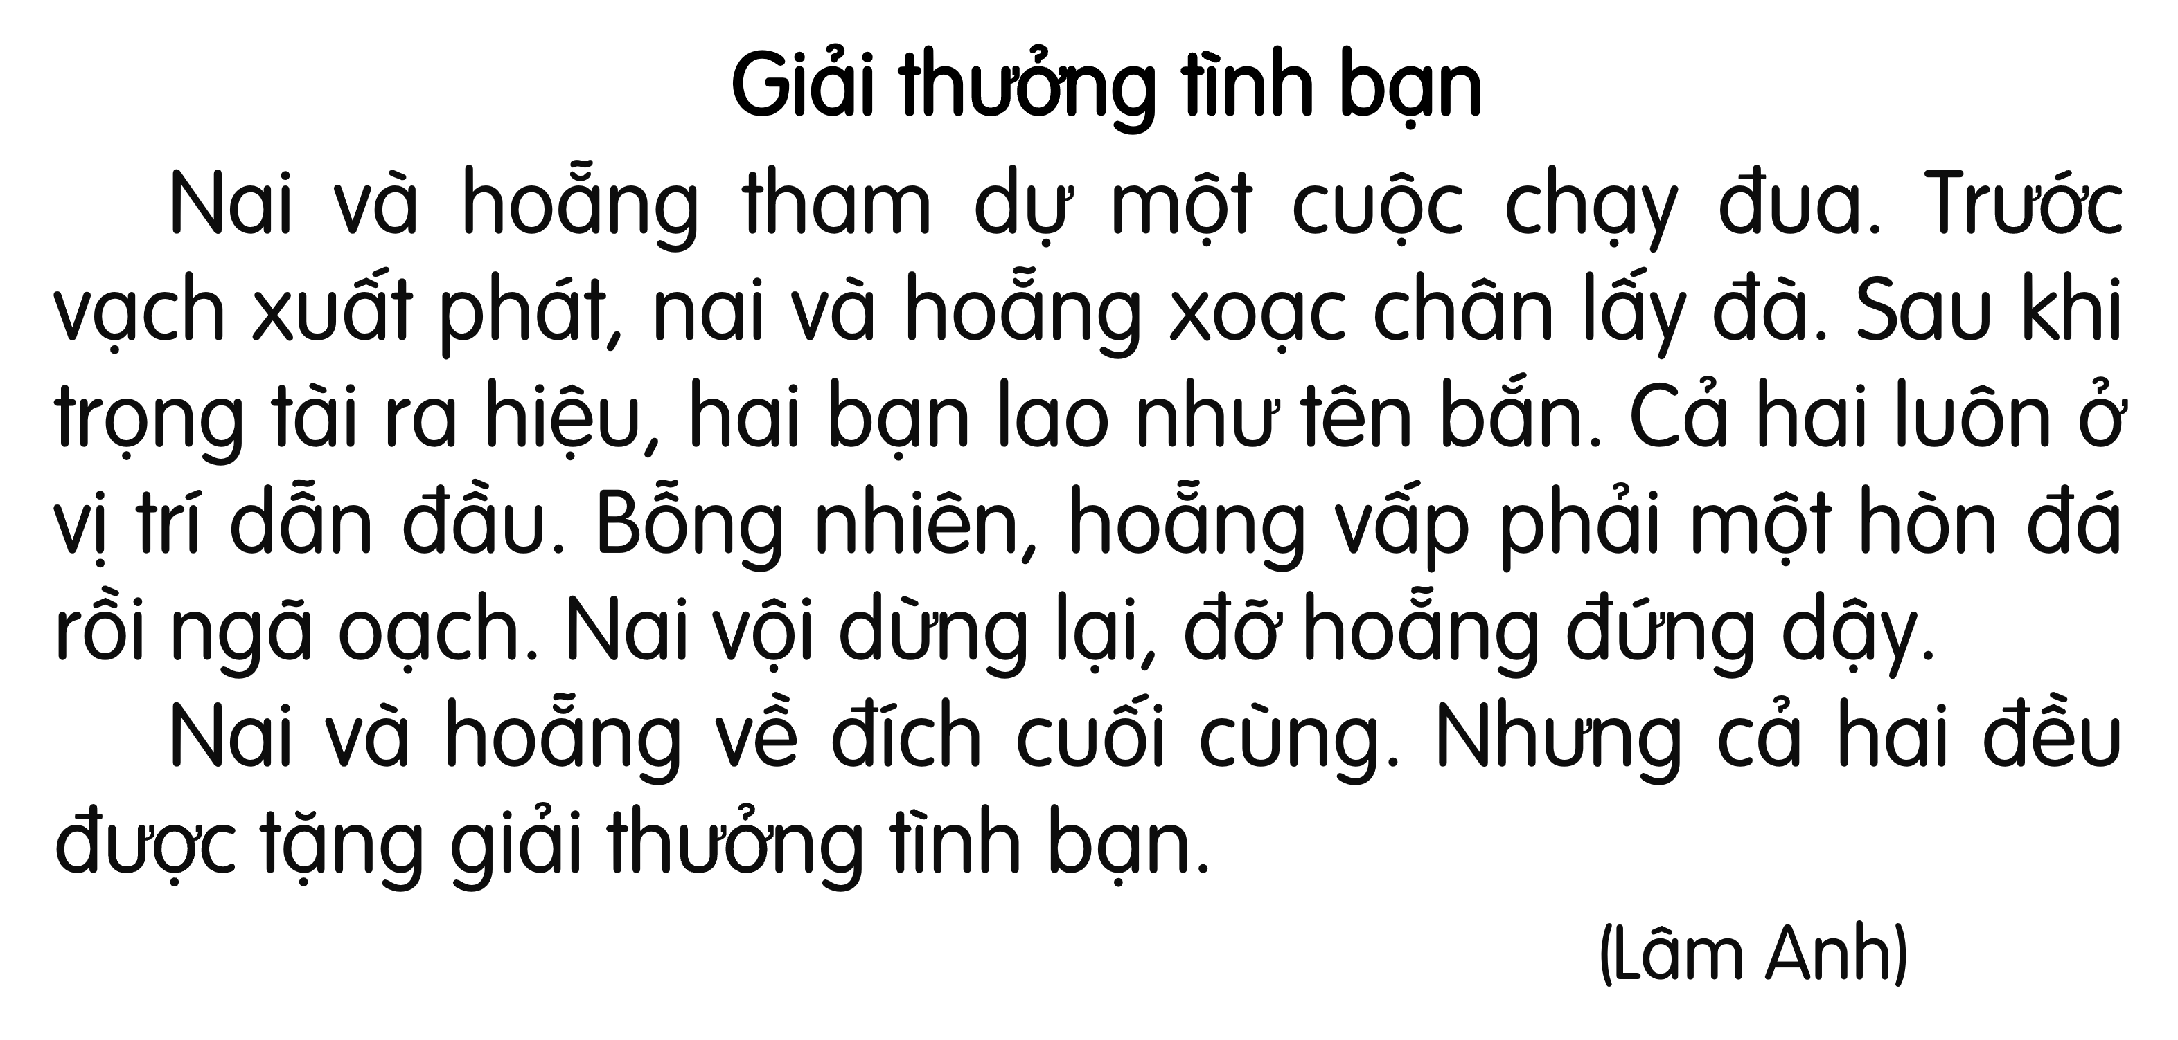
Đôi bạn trong câu chuyện là ai?
Đôi bạn trong câu chuyện là nai và hoẵng.
Notes:
Gọi HS đọc lại bài

Slide 28
Vì sao hoẵng bị ngã?
Hoẵng bị ngã vì vấp phải một hòn đá.
Notes:
Gọi HS đọc lại bài

Slide 29
Khi hoẵng ngã, nai đã làm gì?
Khi hoẵng bị ngã, nai vội dừng lại, đỡ hoẵng đứng dậy.
Notes:
Gọi HS đọc lại bài

Slide 30
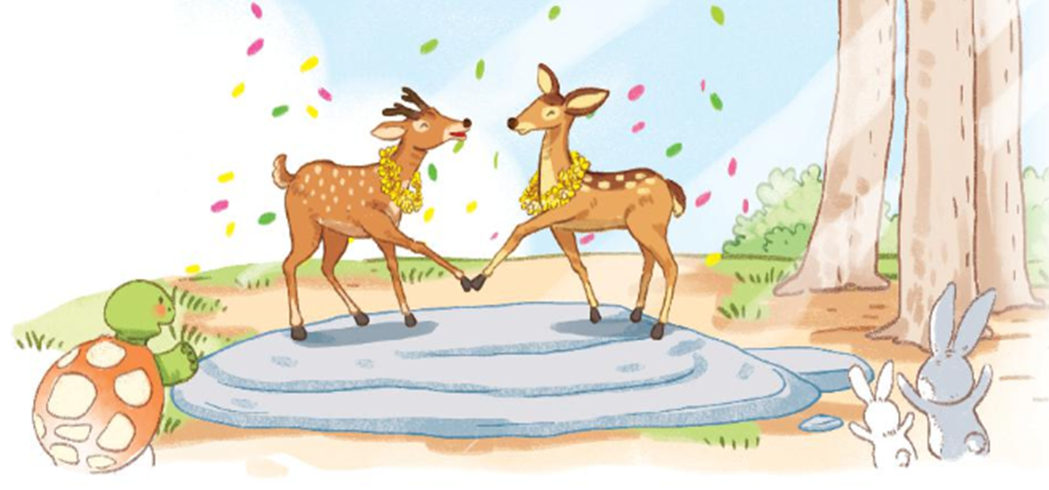
Kết quả cuộc thi như thế nào?

Slide 31
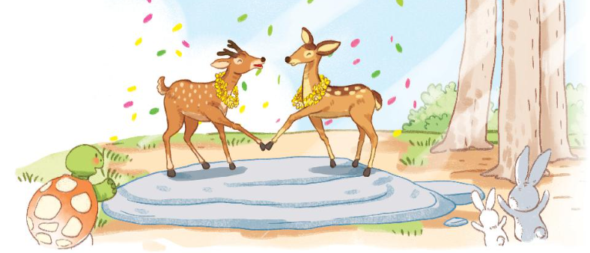
Câu chuyên khuyên chúng ta điều gì?

Slide 32

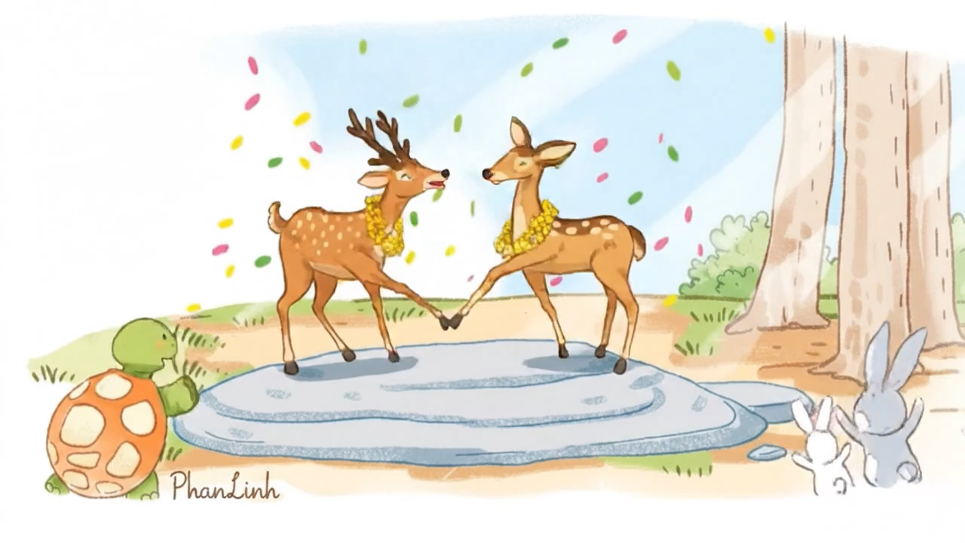

Slide 33


Slide 34

4
Viết vào vở câu trả lời cho câu hỏi c ở mục 3
Khi hoẵng ngã, nai (…)
Khi hƋng wgã, wai vĖ dừng lại,
đỡ hƋng đứng dậy.

Slide 35


Slide 36

Đâu là bài đọc em vừa học?
A. Tôi là học sinh lớp 1
B. Bạn của gió
C. Giải thưởng tình bạn

Slide 37
Trong cuộc chạy đua, nai và hoẵng đã:
A. về đích cuối cùng
B. về đích đầu tiên
C. bỏ cuộc vì bị đau chân

Slide 38
Câu chuyện về nai và hoẵng giúp chúng ta thấy được:
A. Chỉ học giỏi mới có bạn bè
B. Cần tích cực luyện tập thể dục, thể thao
C. Bạn bè cần giúp đỡ nhau khi gặp hoạn nạn, khó khăn.

Slide 39
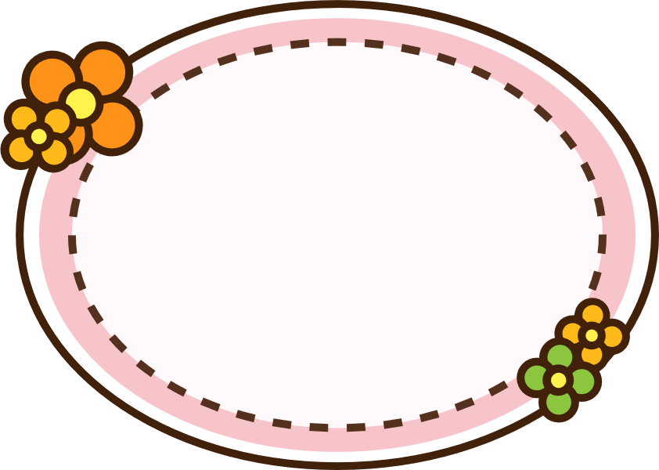
Luyện đọc lại bài
Xem bài trang 16, trang 17.
Notes:
Tác giả kho ppt KNTT: Phan Linh
Zalo: 0916.604.268
Liên hệ chính chủ đề được hỗ trợ trọn bộ và cập nhật kho ppt mới có lồng ghé AI nhé thầy cô!

Slide 40
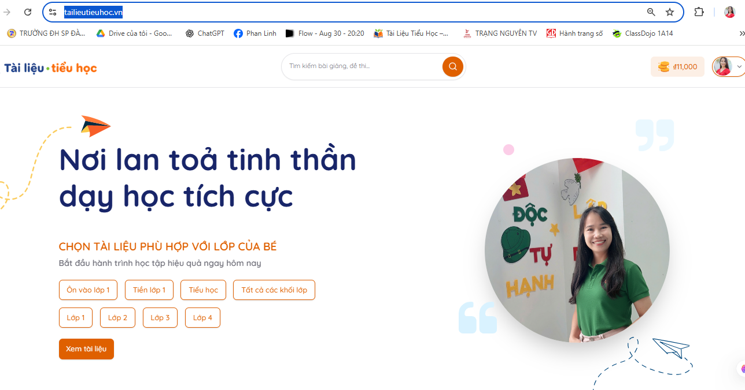
KHO TÀI LIỆU DẠY HỌC PHAN LINH
ZALO: 0916.604.268
WEBSITE: https://tailieutieuhoc.vn/

